Slide 1
Твори Андрія Малишка покладені на музику
Роботу виконала:
Кінах Ірина
Учениця 8(4)Б класу
Вчитель консультант
Трошина Оксана Михайлівна

Slide 2
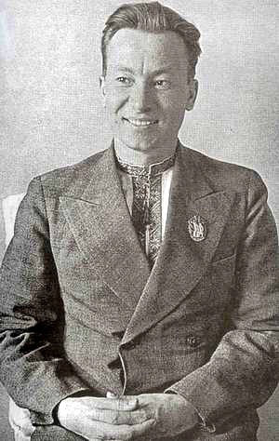
Андрій Самійлович Малишко
1912-1970

Slide 3
Об’єктом пропонованої науково-дослідницької роботи є літературно-пісенна творчість Андрія Самійловича Малишка.

Slide 4
Предмет дослідження – найбільш популярні літературні пісні на слова поета Андрія Малишка.

Slide 5
Мета науково-дослідницької роботи – дослідити особливості поетики та змісту літературних пісень Андрія
Самійловича окремих тематичних груп.

Slide 6
Актуальність науково-дослідницької роботи
Однією з характерних рис українського народу є милозвучність його мови та пісенність. Українська пісня ( чи народна, чи літературна) жила й житиме вічно. Багато ще потрібно зробити для вивчення всього літературно-пісенного багатства України, зокрема необхідно підвищити інтерес учнівської молоді до вивчення літературних пісень, на слова найпоширеніших українських Митців.

Slide 7
Цінність науково-дослідницької роботи
Результати дослідження можуть бути використані для поглибленого вивчення життєвого і творчого шляху поета Андрія Самійловича Малишка на уроках української літератури; для проведення тематичних уроків української мови; для додаткової роботи на уроках музики і співу ; для позакласної діяльності з української словесності, музичного мистецтва і народознавства.

Slide 8
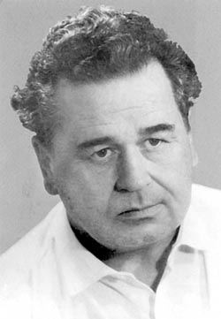
З творами Андрія Малишка працювало близько 80 композиторів. На повну силу зазвучала його пісня у повоєнний час, коли Андрій Малишко почав творчо працювати з композитором Платоном Майбородою. Саме пісні створенні у цій співдружності, стали широковідомими не тільки на Україні, а й за її межами.

Slide 9
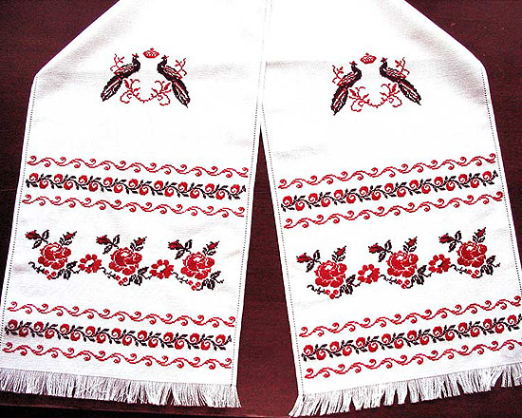
Пісня про рушник
Поезія “Пісня про рушник” входить до збірки “Серце моєї матері” до циклу “Заповітний сад”(1959рік)
Пісня присвячена незабутньому
образові матері, яка проводжає сина з рідної домівки “в дорогу далеку”. Мати журиться, розлучаючись з сином, але вірить у його світлу долю, і цю віру автор втілює в образі вишитого рушника…

Slide 10
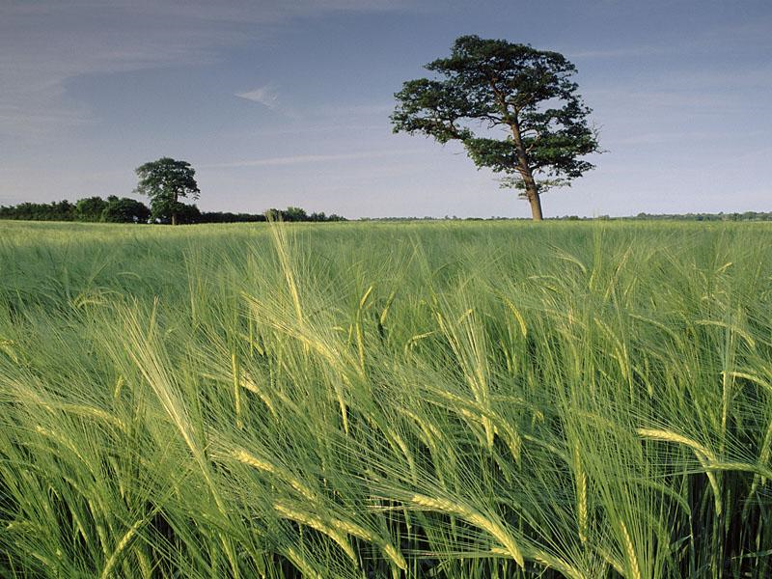
“Вчителько моя” і “Ми підем, де трави похилі…”
Поезія “Вчителько моя” належить до збірки “Серце моєї матері” із циклу “Полудень віку” 1959 року.
Теплотою і ніжністю оповитий образ учительки в поезії Андрія Малишка “Вчителько моя”. Пісня пронизана елегійним настроєм, розповідає про дуже світлу й добру людину. Ця поезія містить автобіографічний елемент. Саме така вчителька була у Андрія Малишка.
Пісня “Ми підем, де трави похилі…” ввійшла до збірки “Серце моєї матері” 1959 року . Саме темі кохання присвячена ця поезія.

Slide 11

“Київський вальс” та “Пісня про Київ”
У співавторстві з Платоном Майбородою Андрій Малишко написав цикл пісень про Київ – “Пісня про Київ (“Білі коштани”)”, “Київський вальс ( “Ранки солов’їні”)”. У них поет оспівує прекрасне місто, білі каштани – окрасу Києва .
У прекрасні пісні “Київський вальс” ідеться про ніжне кохання, яке ніколи не забувається, сниться ночами.
Одним з ліричних творів є “Пісня про Київ”, яка входить до збірки “Що написано мною” 1956 року. Андрій Малишко з великою майстерністю й водночас простотою розповідає про перше кохання, про перші зустрічі в саду.

Slide 12
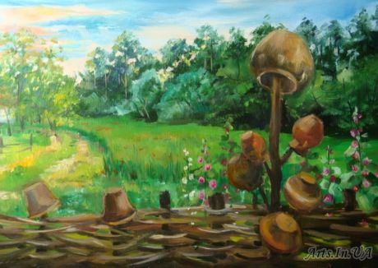
“Стежина”
Пісня Андрія Малишка “Стежина” входить ло збірки “Серпень душі моєї” (1970р.)
Мелодію до цієї поезії дібрав композитор Олексадр Білаш. Ні кінця, ні краю немає стежині людського життя, бо одні покоління змінюють інші, але незмінним залишається почуття вдячності рідному дому, отчому порогу.

Slide 13
Найвищою нагородою для будь-якого поета є почуття, що його вірші йдуть у люди і повертаються народними піснями

